Slide 1
Universo
Centro de Divulgação da Astronomia
Observatório Dietrich Schiel
André Luiz da Silva
Observatório Dietrich Schiel
/CDCC/USP
Imagem de fundo: céu de São Carlos na data de fundação do observatório Dietrich Schiel (10/04/86, 20:00 TL) crédito: Stellarium

Slide 2
Universo geocêntrico

Slide 3
Modelo geocêntrico

Slide 4
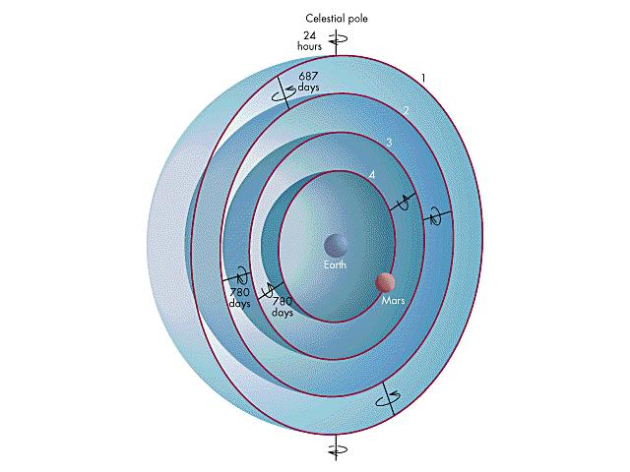
Modelo de Eudoxo (séc. IV a.C.)
Crédito da imagem: McGraw Hill Higher Education

Slide 5
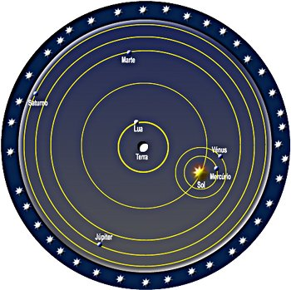
Modelo de Heráclides (séc. IV a.C.)
Crédito da imagem: A. M. Morais, P. Maurício, disponível em http://www.portaldoastronomo.org

Slide 6
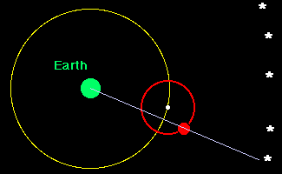
Epiciclo e deferente
Crédito da imagem: Web Syllabus, Dept. Physics & Astronomy, University of Tennessee

Slide 7
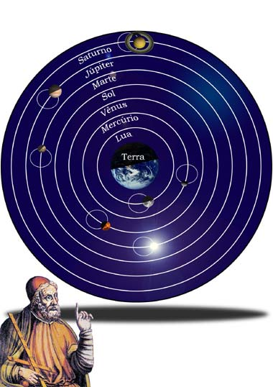
Modelo de Ptolomeu (sec. II)
Crédito da imagem: Salvador Nogueira, disponível em http://www.trekbrasilis.org

Slide 8
Universo heliocêntrico

Slide 9
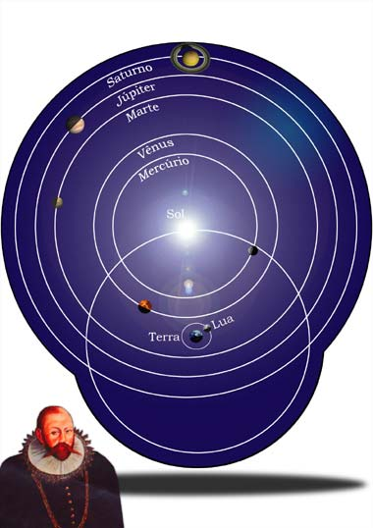
Modelo de Tycho (séc. XVI)
Crédito da imagem: Salvador Nogueira, disponível em http://www.trekbrasilis.org

Slide 10
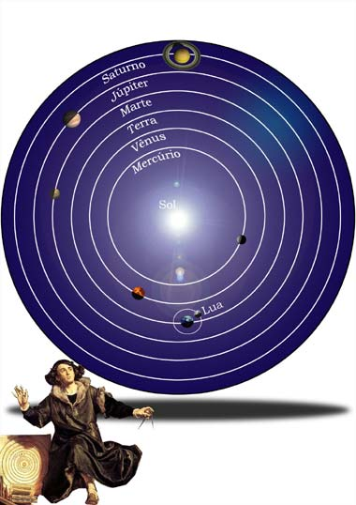
Modelo de Copérnico (séc. XVI)
Crédito da imagem: Salvador Nogueira, disponível em http://www.trekbrasilis.org

Slide 11
Universo galactocêntrico

Slide 12
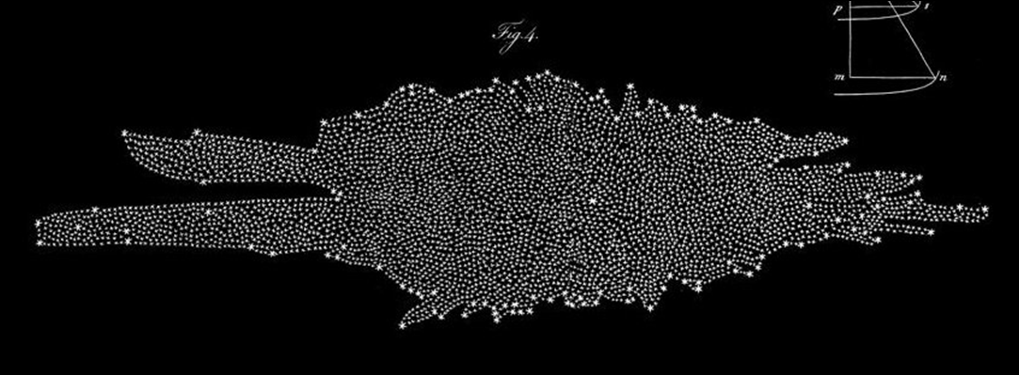
Universo de Herschel (séc. XVIII)
Crédito da imagem: http://www.astronomy.ohio-state.edu

Slide 13
A posição do Sol na Via Láctea

Slide 14
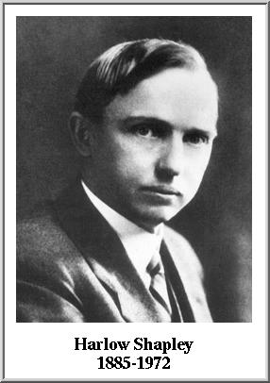
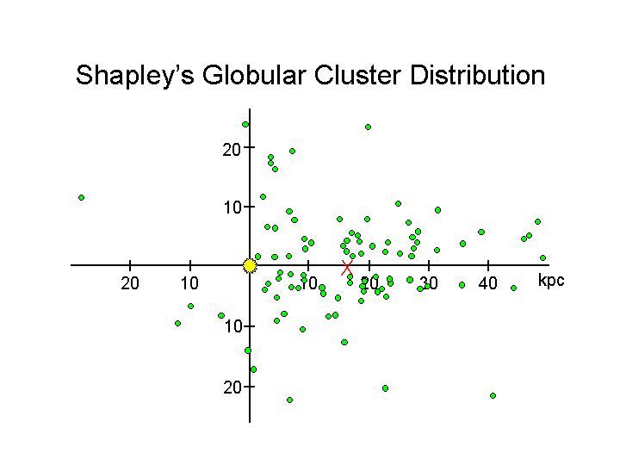
Shapley e os aglomerados globulares
Omega Centauri
Notes:
Crédito das imagens:
Omega Centauri: Telescópio Espacial Hubble
Harlow Shapley e gráfico: Universidade de Virgínia;

Slide 15
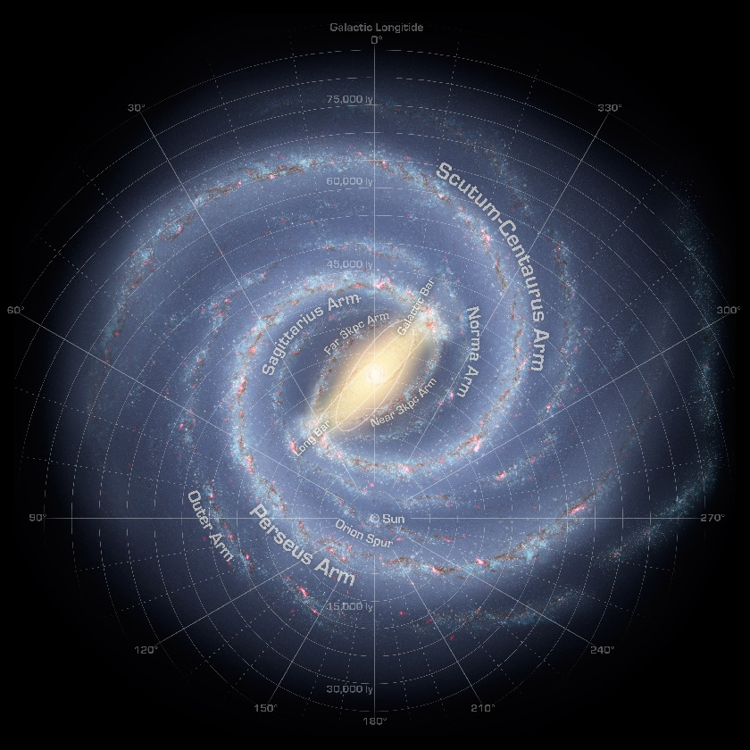
26 mil anos-luz
Posição do Sol
Crédito da imagem: NASA

Slide 16
Universo “sem centro”

Slide 17
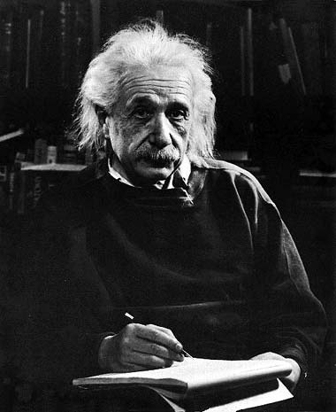
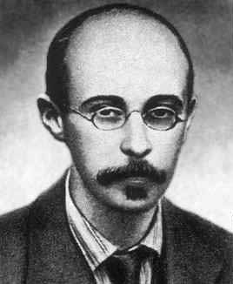
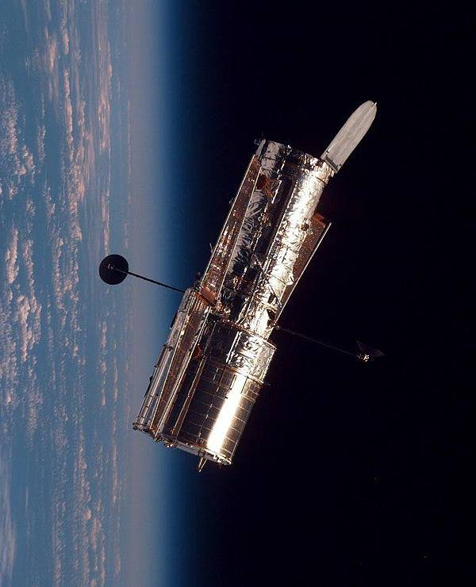
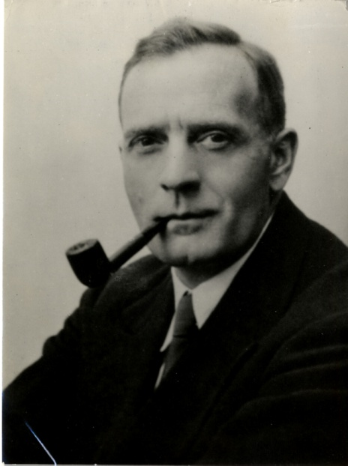
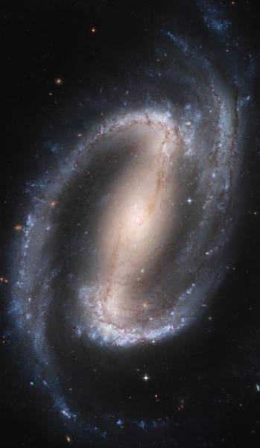
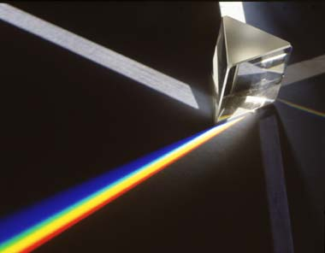
Universo estático?
Notes:
Crédito das imagens: Einstein http://www.trekbrasilis.org
Friedmann: portaldoastronomo.org
Telescópio Hubble: NASA
Edwin Hubble: http://www.ikirs.com
Nenê surpreso: http://revistapaisefilhos.com.br
Galáxia espiral: NASA HST
Prisma: http://www.trekbrasilis.org

Slide 18
Universo em expansão!
Crédito da imagem:

Slide 19
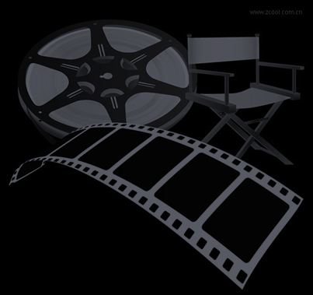
Sem centro?

Slide 20
Panorama do a gente conhece sobre o Universo hoje...

Slide 21
Big-Bang:
a teoria mais aceita

Slide 22
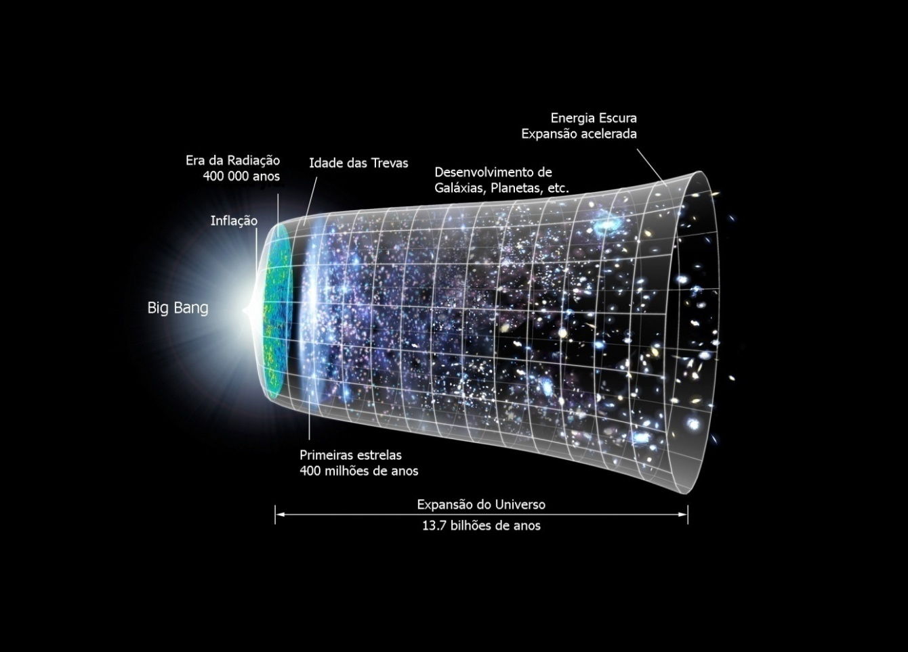
Crédito da imagem: NASA/WMAP Science Team/Elisa C. Arizono

Slide 23
Matéria Escura, energia escura e o futuro do Universo

Slide 25
(vídeo do Museu de História Natural)
Uma viagem...

